Slide 1


Slide 2

Презентация для первой младшей группы на тему:
«Домашние животные и их детёныши »
Подготовила: воспитатель
Гараева Эльмира Ягьяевна
МБДОУ №22 «Золотой ключик»

Slide 3
Цель:
Познакомить детей с домашними животными и их детёнышами с применением форм малого фольклора
Задачи:
Формировать у детей элементарные представления о домашних животных и их детёнышах;
Развивать связанную речь, обогащать словарь детей;
Воспитывать любовь, бережное отношение к домашним животным ,желание заботиться о них.

Slide 4
Если кто-то с места сдвинется,
На него котёнок кинется.
Если что-нибудь покатится,
За него котёнок схватится.
Прыг-скок! Цап-царап!
Не уйдёшь из наших лап!

Slide 5
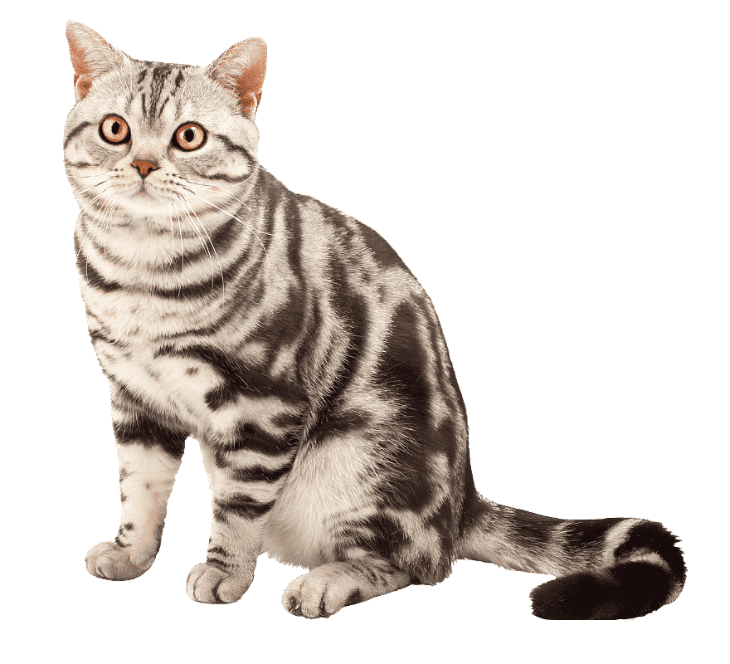
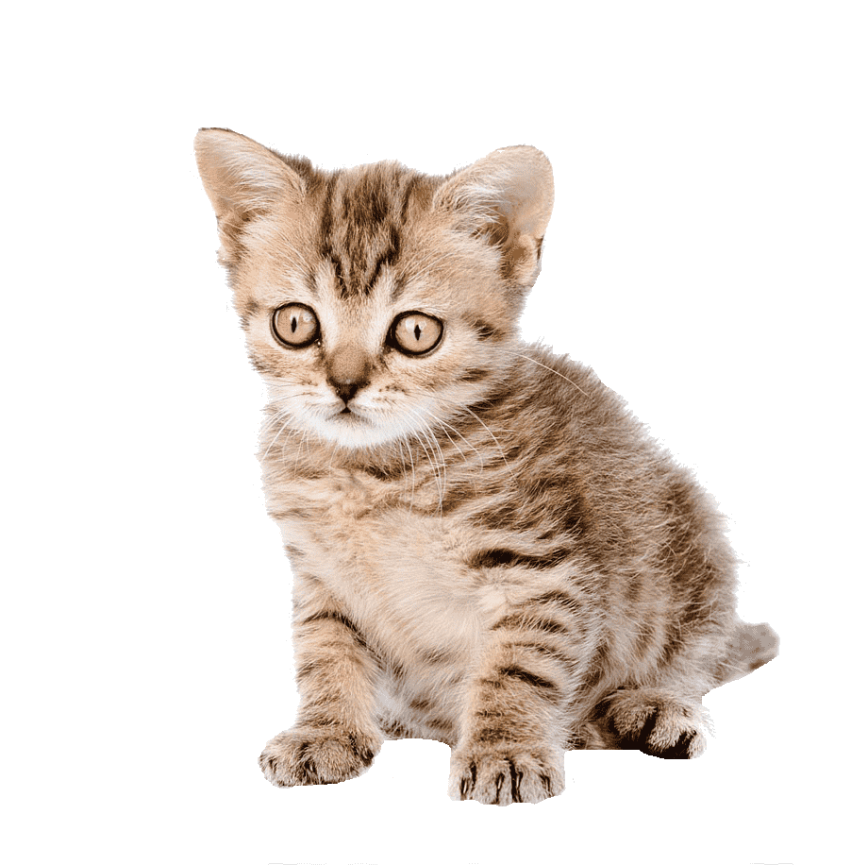
Кошка
Котёнок

Slide 6
У щенка четыре лапы,
Ушки и забавный хвост.
Он пушистый и лохматый.
И прохожих лижет в нос!

Slide 7
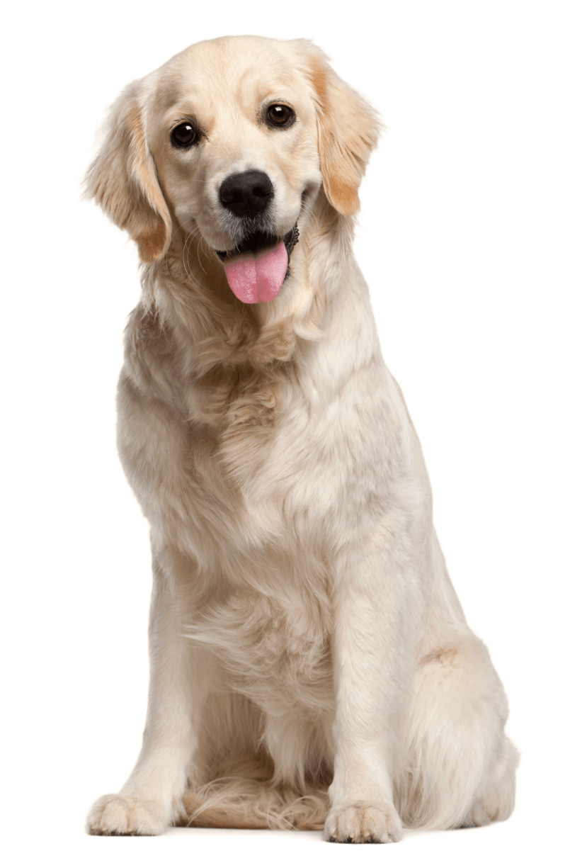
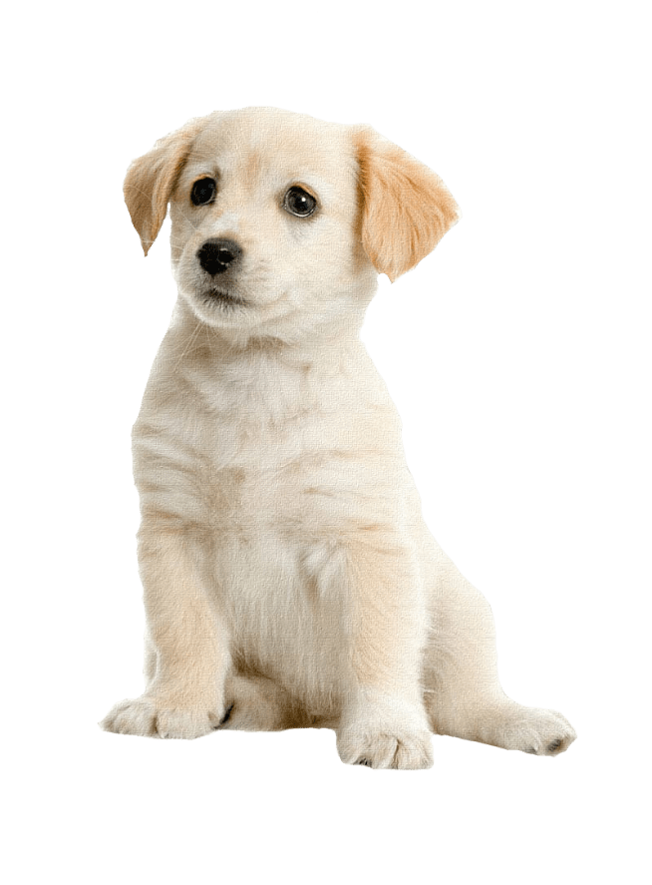
Собака
Щенок

Slide 8
Ест корова на лугу
маки да ромашку,
вкусным будет молоко
чтоб сварить нам кашку!

Slide 9
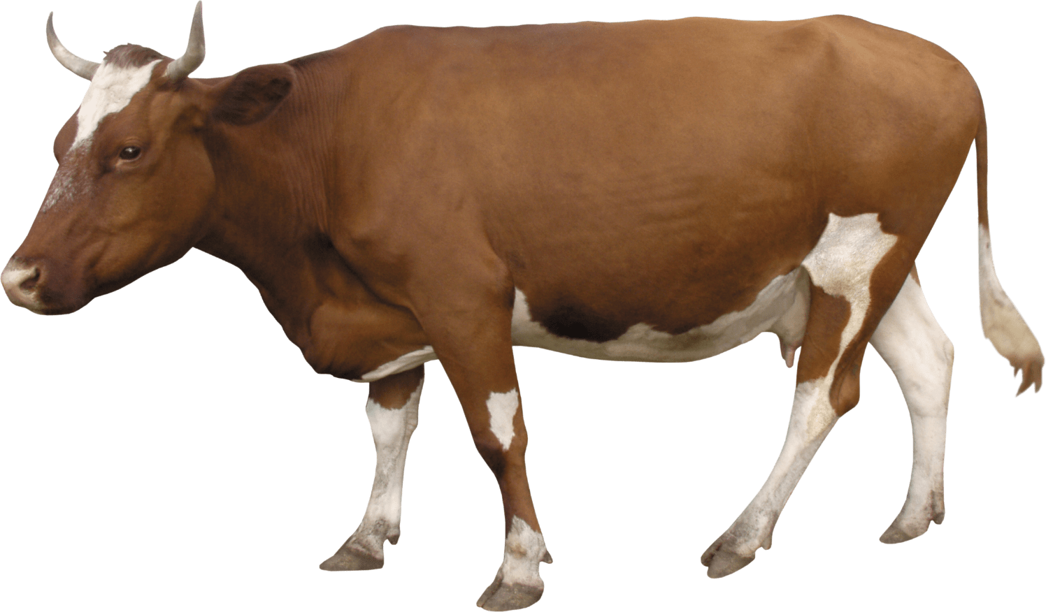
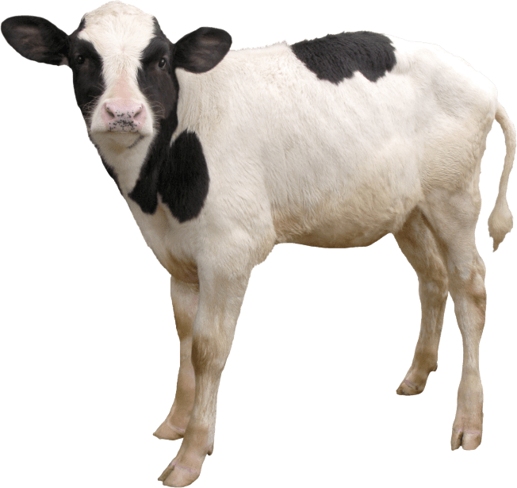
Телёнок
Корова

Slide 10
Гоп! Гоп! Конь живой,
И с хвостом, и с гривой.
Он качает головой,
Вот какой красивый!

Slide 11
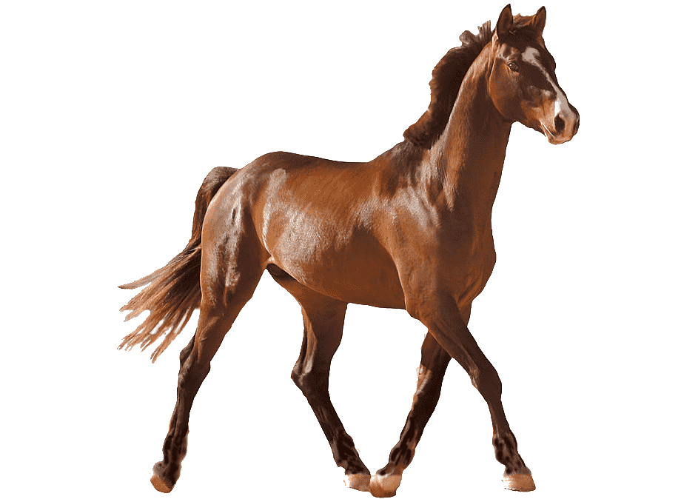
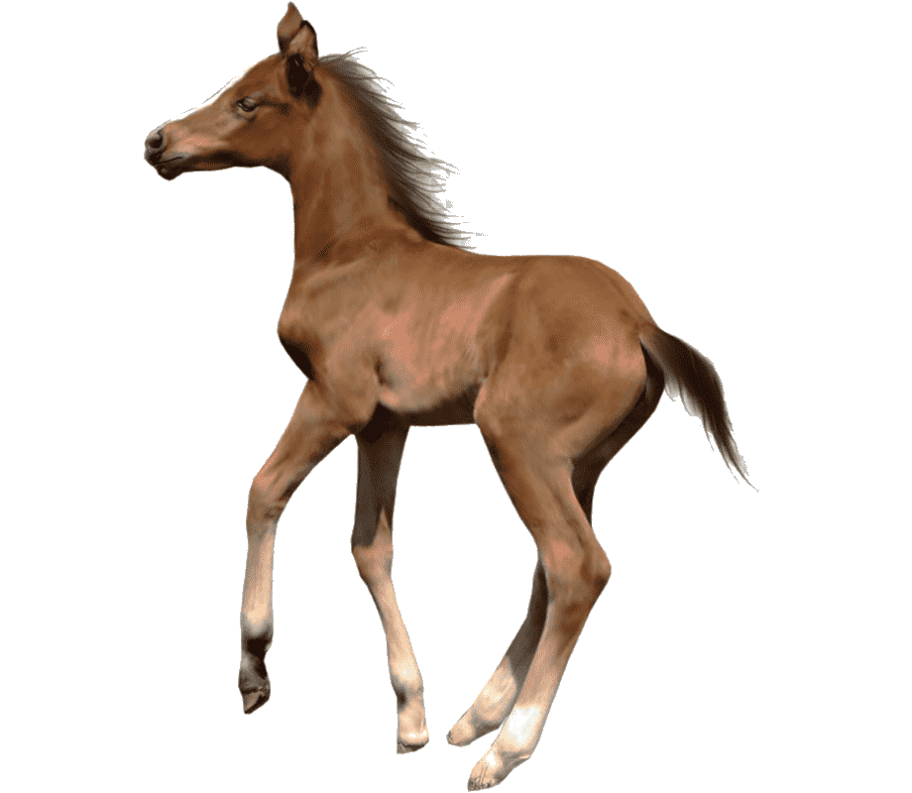
Лошадь
Жеребёнок

Slide 12
У козы-то у рогатой
Дома малые козлята
Весело по лавкам скачут,
Не балуются, не плачут
Мама из лису придет ,
Молочка им принесет !

Slide 13
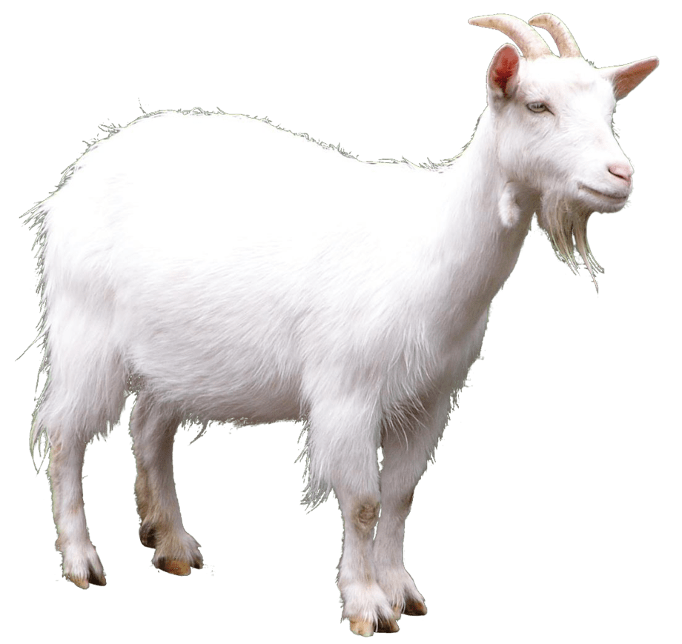
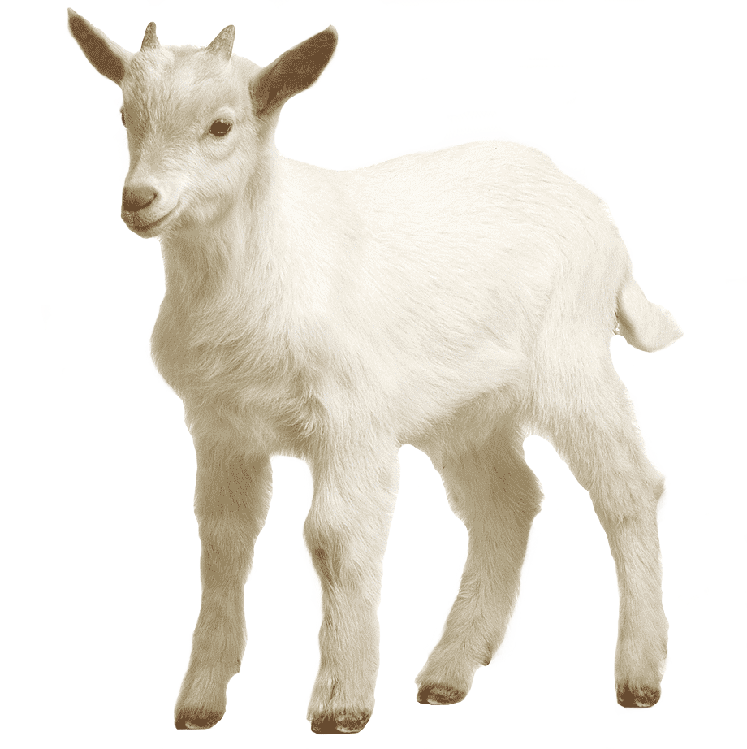
Козлёнок
Коза

Slide 14




Slide 15
Спасибо за внимание!

